Slide 1
Implementering samfunnsansvar og bærekraft
Kunnskap for en bedre verden
Etikk, bærekraft og samfunnsansvar (7,5 sp)

Slide 2
Plan
Uke 16, 16.4.: Medstudent­evaluering. Se Blackboard for mer informasjon.
Uke 17: Siste forelesning – oppsummering, gjennomgang av eksamen og emneevaluering.
Uke 17: Møte med referansegruppen i pausen.
Uke 18: Arbeidskrav Godkjent/ikke Godkjent

Slide 3
Pensum
Kapittel 11 :
Implementering samfunnsansvar og bærekraft

Slide 4
Oppgave:
Hvordan skal du implementere bærekraft til bedrift?

Slide 5
Hva skal vi gjøre?
………..ingen vet hva er rett og galt……DILEMA
………..ingen vet hva behovene til fremtidige generasjoner vil være …………RISIKO
Hva kan hjelpe: kunnskap, systematiske spørsmål og dialog!
Ekstra video: Frank Wijen (15 min)
https://www.youtube.com/watch?v=Y5fR_KAVRMo

Slide 6
Før bedrift starter:
CSR, bærekraft – definisjon Hvordan forstår vår bedrift denne definisjonen?
Eksisterende CSR- og bærekraftspolicyer, standarder, verdier, programmer og aktiviteter Hva gjør vi i dag?
Forstå eksterne standarder, osv. (FN's bærekraftsmål, ISO …) Hva finnes på markedet?
Struktur for CSR og bærekraft Hvem er ansvarlig for dette temaet i vår bedrift?

Slide 7
Samfunnsansvar og bærekraft
1. Planlegging
2. Interessentdialog
3. Rapportering
4. Verifikasjon
5. Oppfølging

Slide 8
Første skritt: planlegging
Strategy for CSR, Sustainability
CSR, sustainability in strategy

Slide 9
strategy for sustainablity
x
sustainablity in strategy
X
something else?

Slide 10
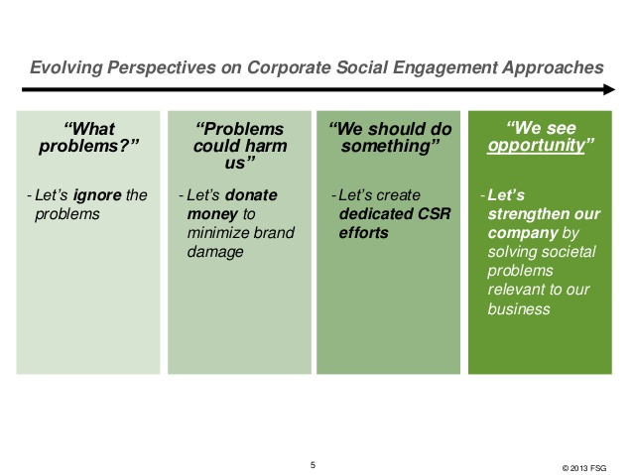
No in pensum

Slide 11
Sustainopreneurship
SUSTAINOPRENEURSHIP: THE MIX BETWEEN ENTREPRENEURSHIP AND SUSTAINABILITY
it is about solving problems related to social and environmental sustainability.
Global problems become business opportunities by implementation of sustainability innovation,and is on this stage where the entrepreneurs have the chance to show a new way of how to do business.
Resource:https://thenetmencorp.com/2016/09/sustainopreneurship-the-exact-mixed-between-entrepreneurship-and-innovation/

Slide 12
Video: Xinca eco
https://www.youtube.com/watch?v=DAPiVPJ0i1Q
(2 min)

Slide 13

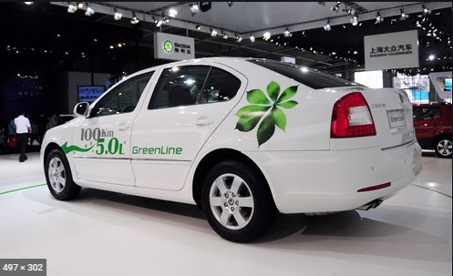
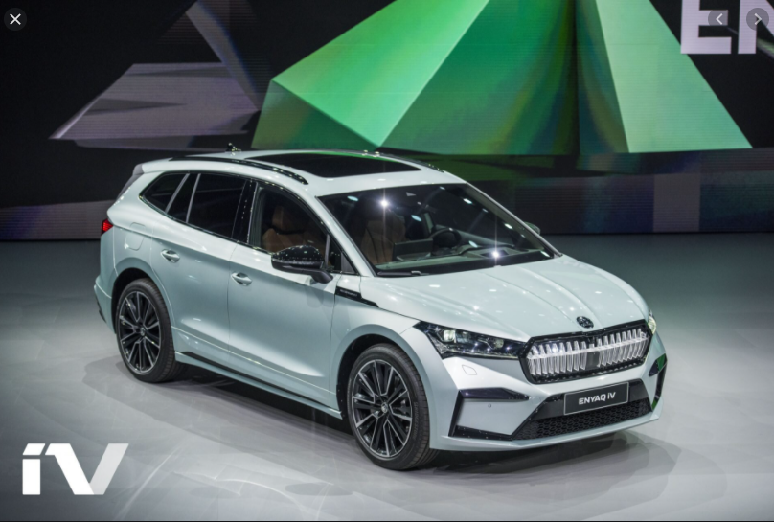
Strategi - Octavia GreenLine,
Strategi - Enyaq – elbil,
Strategi - ikke selge bil, selge muligheten for transport

Slide 14
CSR – steps from company level to world level – no in pensum

Slide 15
Andre skritt: Interessentdialog -
Hvem bedriftens viktigste interessenter er,
hvilke verdier interessentene legger vekt på,
hvordan interessentene vurderer bedriftens prestasjoner med tanke på disse verdiene.
Kapittel: 7

Slide 16
Tredje skritt: rapportering
Ja eller nei?
Hvordan?
Hvilken indikatorene måler vi?
Kapittel: 10

Slide 17
Fjerde skritt: verifikasjon
Ja eller ikke?
Hvilken standard?
ISO 14001, ……………..????
Kapittel: 10

Slide 18
Femte skritt: oppfølging
Veien videre…………

Slide 19
Bærekraft og økonomisk vekst
Kunnskap for en bedre verden
Etikk, bærekraft og samfunnsansvar (7,5 sp)

Slide 20
Bærekraft og økonomisk vekst
Bærekraft og økonomisk vekst

Slide 21
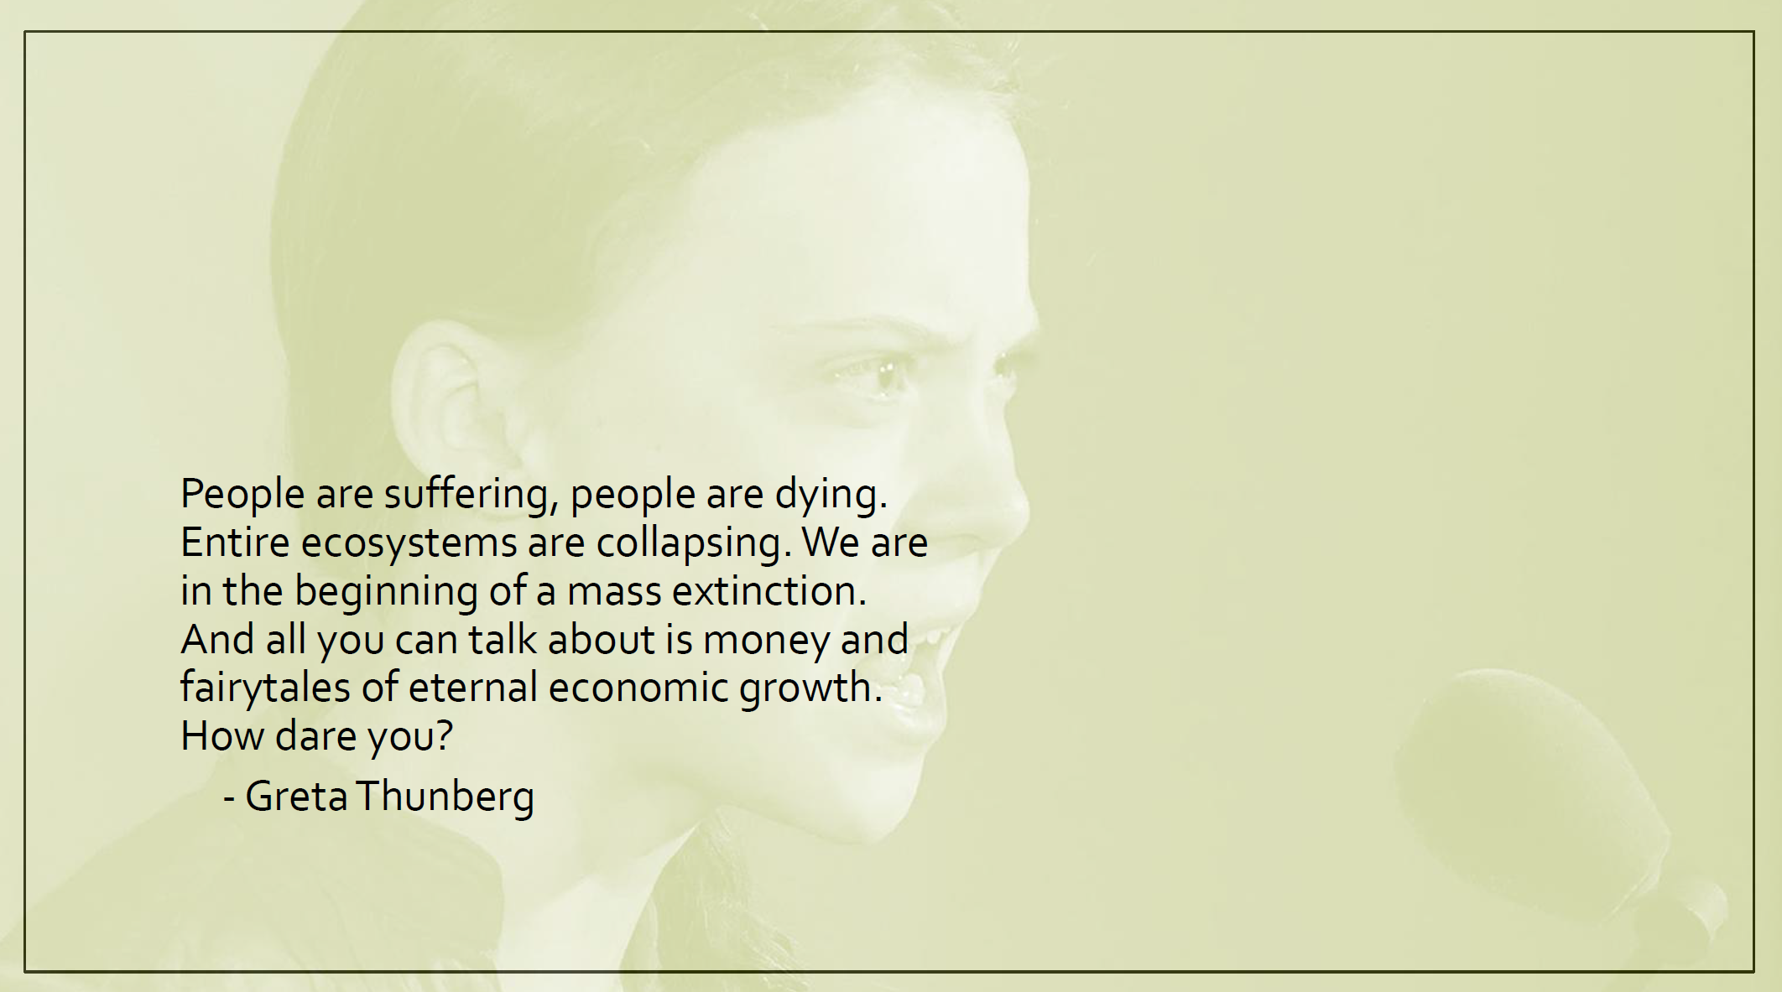

Slide 22
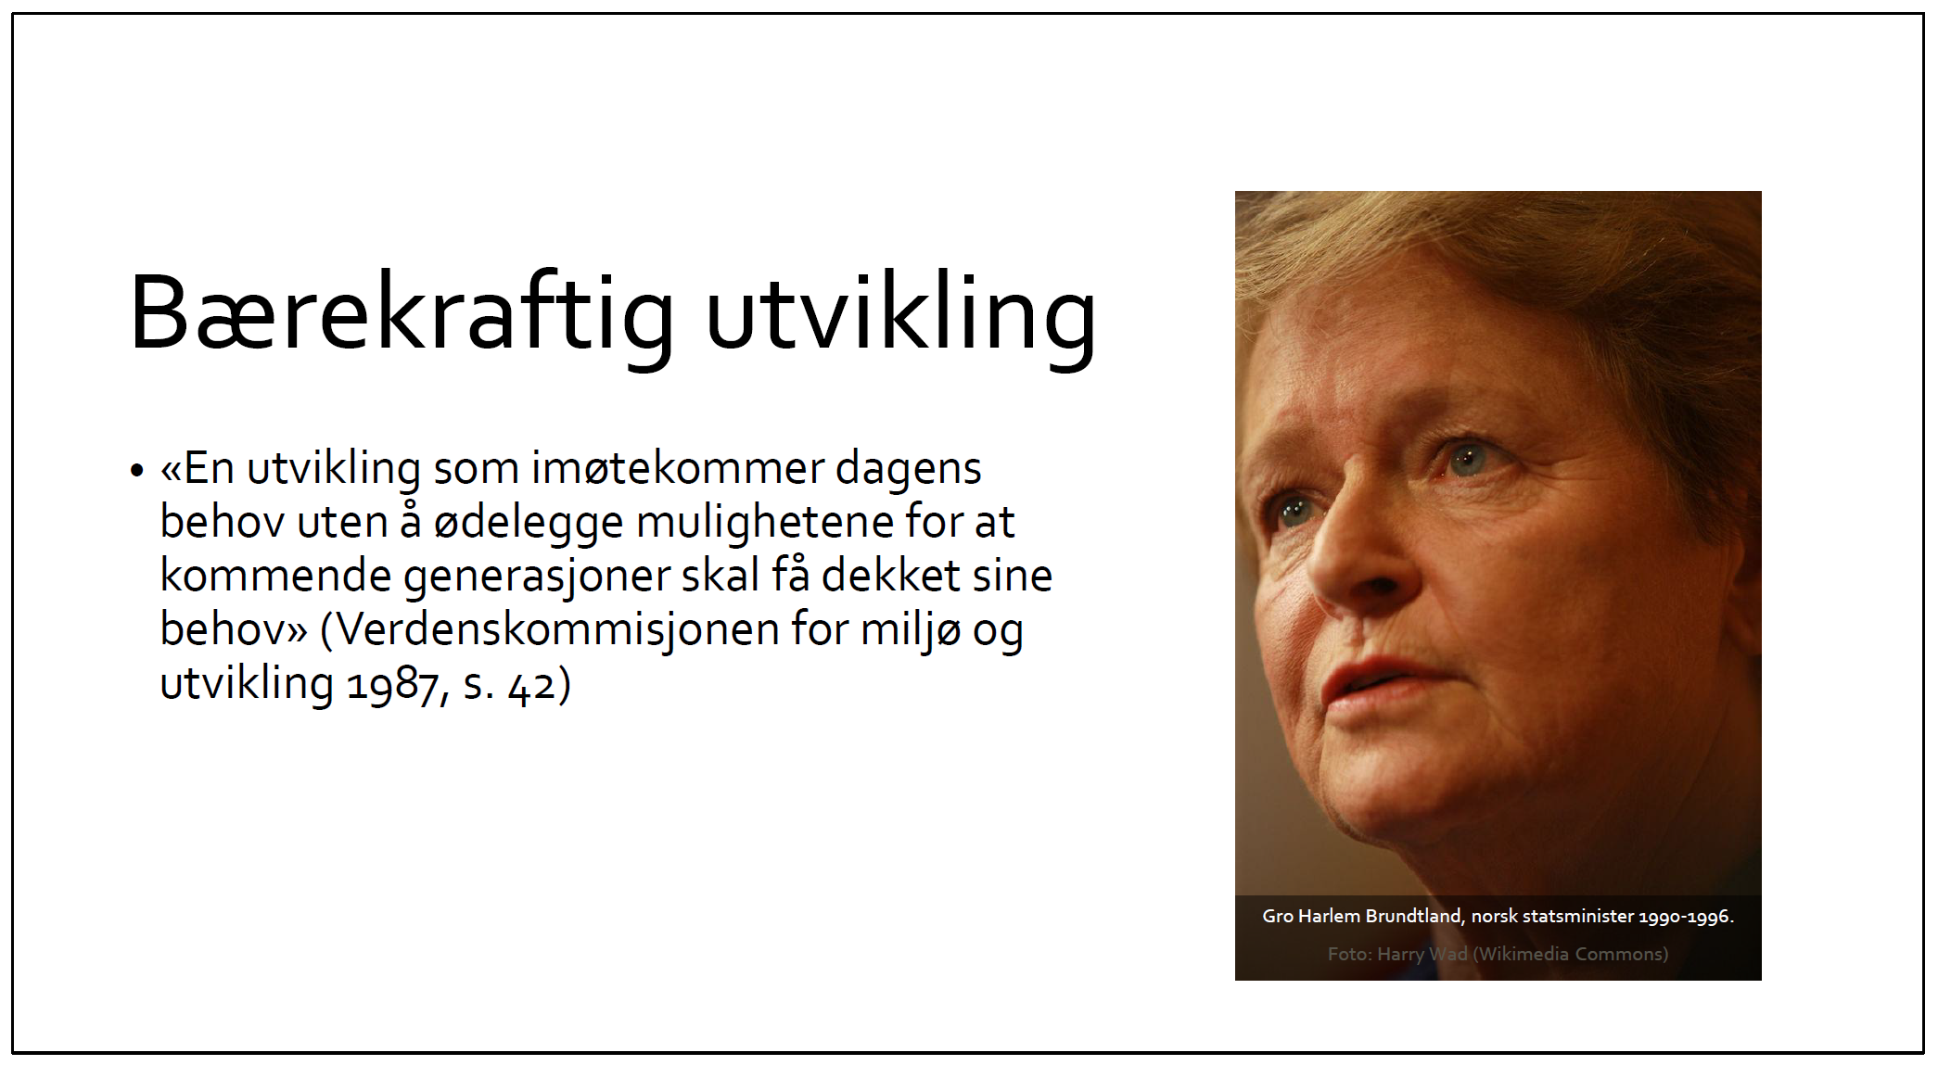

Slide 23
Økonomisk vekst
Bruttonasjonalprodukt (BNP): Dette er den vanligste metoden for å måle økonomisk vekst. Det ser på verdien av alle varer og tjenester som produseres i et land i løpet av en bestemt periode, justert for inflasjon (reelt BNP).
BNP sirka +3% globalt fra 1961…..

Slide 24
Oppgave:
Økonomisk vekst og bærekraft oppfattes ofte som motstridende, men de kan også betraktes som komplementære og gjensidig avhengige………..kan dere diskuter dette sammen
Kan økonomisk vekst og bærekraft forenes som samtidige mål?

Slide 25
Hvorfor økonomien bør vokse:
Levestandard: Økonomisk vekst bidrar til økt inntekt, flere arbeidsplasser og bedre tilgang til tjenester som helse og utdanning.
Innovasjon: Vekst gir rom for investering i teknologi og forskning, som kan drive fram løsninger for samfunnsutfordringer, inkludert bærekraft.
Fattigdomsreduksjon: Ved å skape økonomisk overskudd, kan man redusere ulikhet og bedre livsvilkårene for mange.

Slide 26
Hvordan det henger sammen med bærekraft:
Ansvarlig vekst: Økonomien bør vokse på en måte som ikke utarmer ressurser eller skader miljøet, gjennom bærekraftige investeringer og sirkulær økonomi.
Grønn omstilling: Økonomisk vekst kan finansiere overgangen til fornybare energikilder, energieffektivitet og miljøvennlige teknologier.
Balansen: For at vekst skal være bærekraftig, må vi fokusere på kvaliteten av vekst, ikke bare kvantiteten – altså vektlegge sosial rettferdighet og miljøvern.

Slide 27
Utfordringer og løsninger: Samtidig kan økonomisk vekst føre til miljøproblemer som overforbruk av naturressurser og høyere karbonutslipp. Løsningen ligger i politisk styring og strategier som prioriterer grønn vekst og global samarbeid.

Slide 28
Motvekst – «degrowth»
Motvekst, også kjent som «degrowth» på engelsk, er en økonomisk, sosial og filosofisk bevegelse som utfordrer ideen om uendelig økonomisk vekst som en nødvendighet for samfunnets fremgang. Hovedideen bak motvekst er at kontinuerlig vekst i økonomien ofte fører til miljøskader, sosial ulikhet og overforbruk av naturressurser, og derfor bør veksten begrenses eller styres på en måte som prioriterer bærekraft og livskvalitet.
Ressursbevissthet: Fokus på å redusere overforbruk og fremme sirkulær økonomi.
Rettferdighet: Økt sosial likhet og rettferdig fordeling av ressurser.
Lokalisering: Støtte lokale samfunn og økonomier i stedet for globalisering.
Livskvalitet: Et skifte fra materialistisk velstand til immaterielle verdier som helse, fellesskap og natur.
Motvekst handler ikke nødvendigvis om å stanse all økonomisk utvikling, men om å reflektere over hvordan vi kan leve bedre med mindre og på en måte som respekterer planetens grenser.

Slide 29
Motvekst, også kjent som "degrowth", oppstod som en reaksjon mot tradisjonelle økonomiske modeller som fokuserer på uendelig vekst. Bevegelsen startet i akademiske miljøer og miljøaktivistgrupper på 1970-tallet, og har siden utviklet seg til en global bevegelse. Den ble særlig synlig gjennom publikasjoner som rapporten Limits to Growth (1972), som viste at ubegrenset økonomisk vekst kunne føre til alvorlige miljø- og ressurskriser.

Slide 30
Motvekst: Redusere vekst for å oppnå bærekraft.
Grønn vekst: Fortsette vekst, men på en miljøvennlig måte.

Slide 31
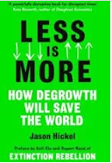
Kritikk på grønt vekst
Jason Hickel: En ledende stemme innen motvekstbevegelsen, kjent for boken Less is More: How Degrowth Will Save the World.
Bærekraftig økonomisk vekst er ikke mulig – eller i alle fall ikke realistisk
Å oppnå både vekstmålet (3% økning i GDP) og miljømålene krever absolutt frikobling hvor utslippene går ned
Vs. relativ frikobling: Utslipp øker mindre enn økonomisk vekst

Slide 32
Oppgave:
Skandinavia er rutinemessig sitert som en global leder innen samfunnsansvar og bærekraft. Hva synes du om dette? Kan du koble ditt svar mot et institusjonsperspektiv, FN’s mål perspektiv, lov perspektiv, kultur og tradisjon i næringslivet osv. Du kan koble svaret mot et konkret eksempel eller mot din egen erfaring.

Slide 33
Se kritikk på Nordiske land og bærekraft ……………!!!!!!
https://www.youtube.com/watch?v=NM1VJ8SwSuM&t=695s

Slide 34
Oppgave:
Hvordan kan NTNU bidra til bærekraftig utvikling? Forklar tre realistiske og troverdige eksempler på dette fra praksis.

